Slide 1
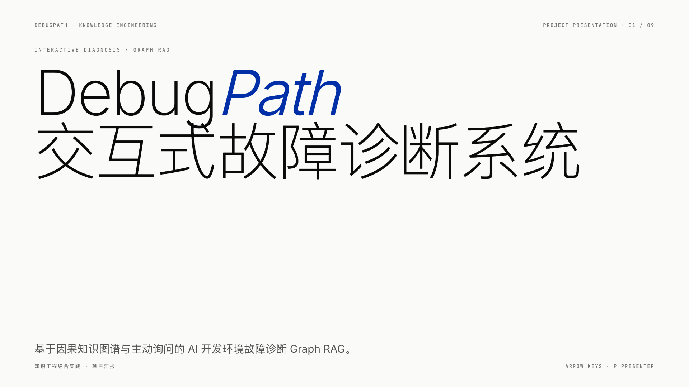
Notes:
本页目的：说明项目名称、领域和基本定位
讲述要点：
• DebugPath面向AI开发环境中的常见故障
• 项目使用因果知识图谱组织诊断知识，并通过主动询问逐步定位原因
• 汇报按照课程要求的图谱构建、检索推理和知识注入展开
转场：先说明DebugPath与普通Graph RAG有什么不同

Slide 2
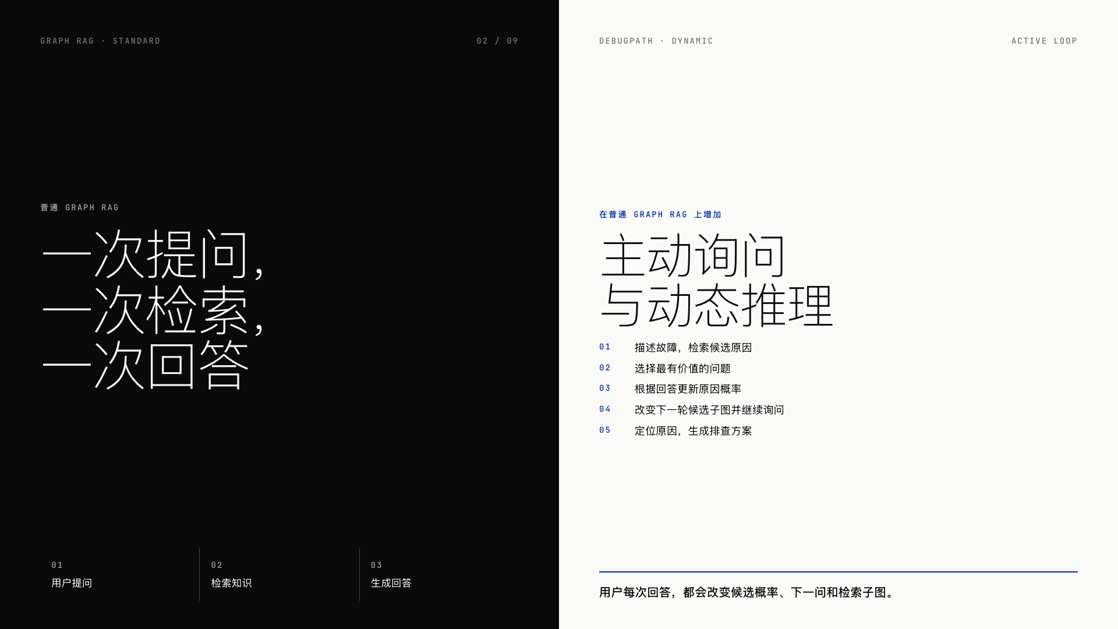
Notes:
本页目的：用一次检索与动态检索的区别建立项目核心特色
讲述要点：
• 普通Graph RAG通常是用户提问一次、系统检索一次、模型回答一次
• DebugPath在这个基础上增加主动询问和动态推理
• 用户每次回答都会更新原因概率，并改变下一问和下一轮候选子图
• 系统直到定位原因后，才生成结构化排查方案
转场：这条动态诊断链正好对应课程要求的三个部分

Slide 3
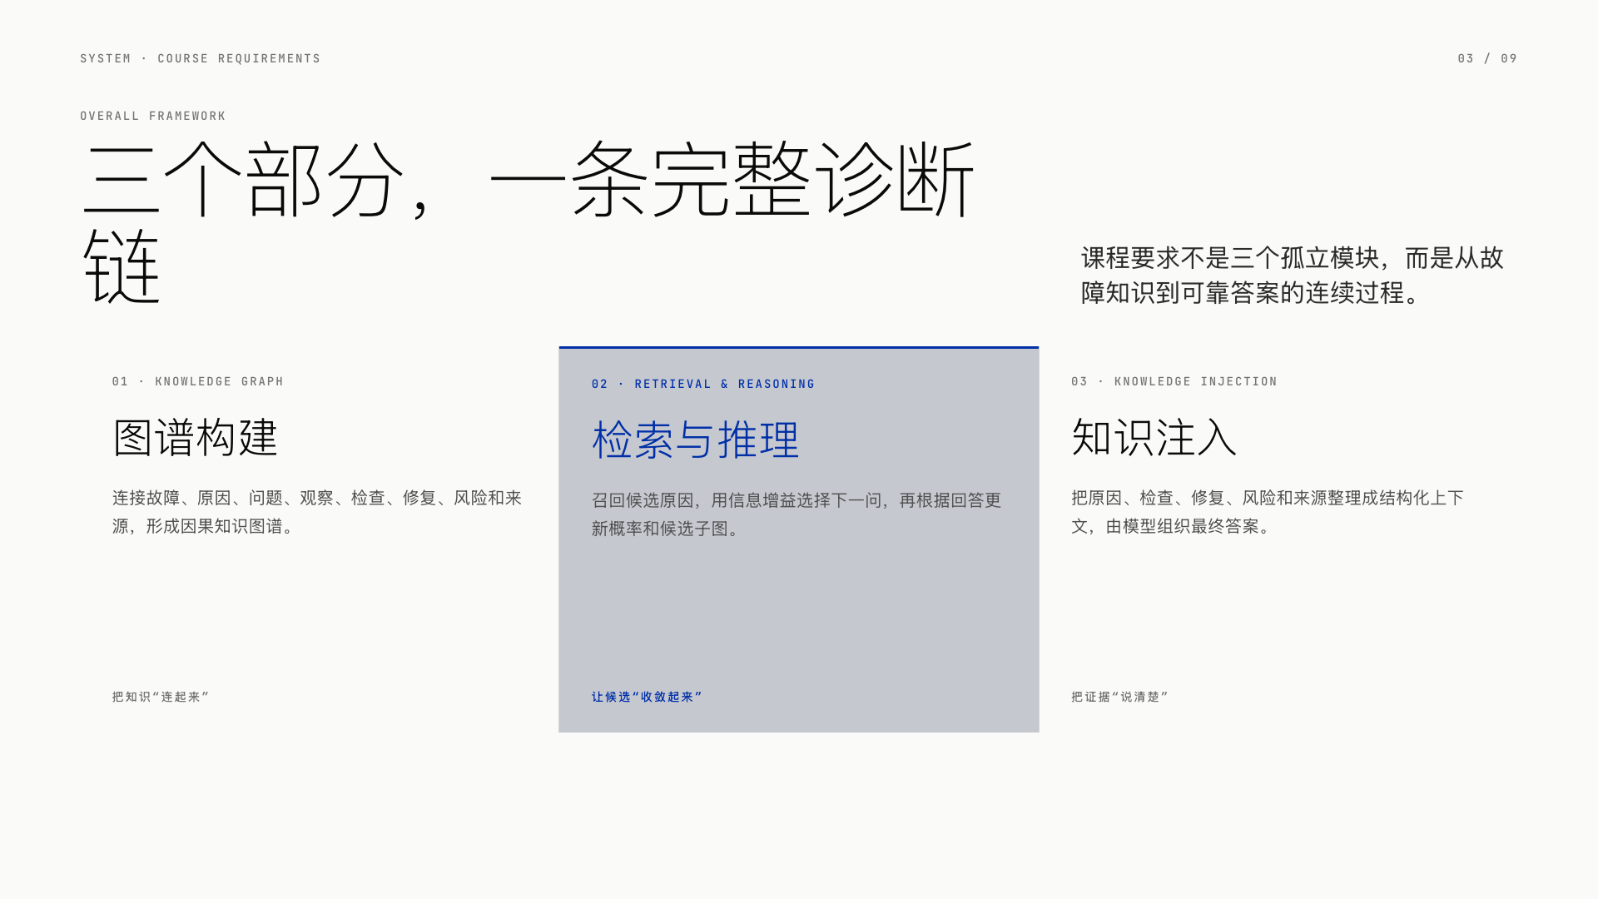
Notes:
本页目的：用通俗语言说明三项课程要求分别完成什么
讲述要点：
• 图谱构建把故障、原因、问题、观察、检查、修复、风险和来源连接起来
• 检索与推理先召回候选原因，再选下一问，并根据回答更新概率和子图
• 知识注入把最终证据组织成结构化上下文，交给模型整理答案
• 三部分分别解决知识如何连接、候选如何收敛、证据如何表达
转场：下面按照这三个部分依次说明已经完成的工作

Slide 4
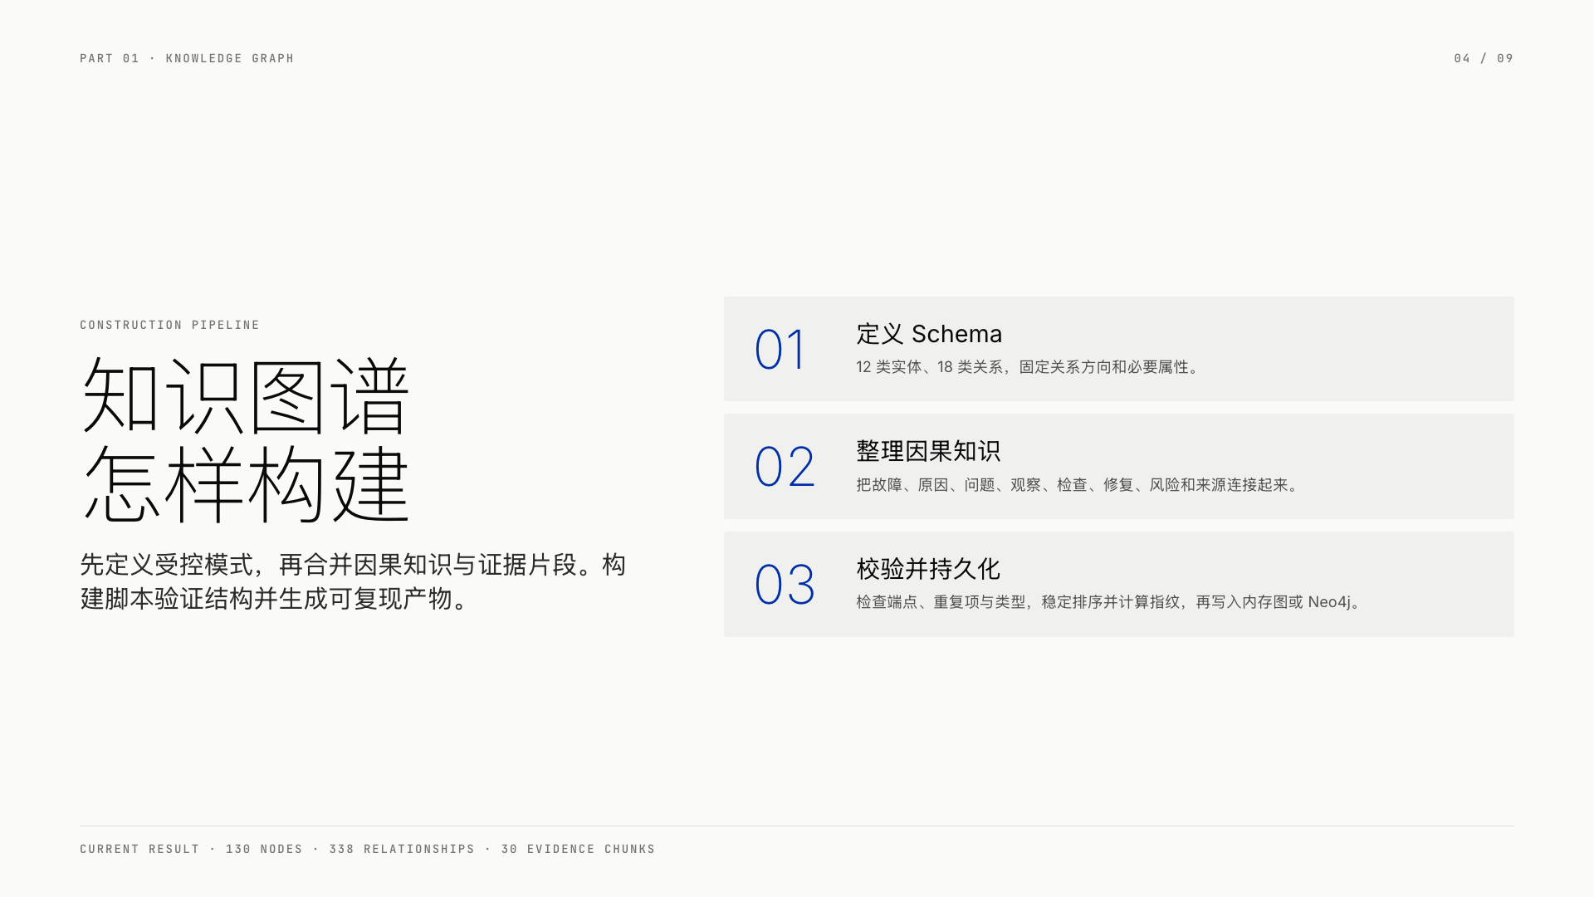
Notes:
本页目的：展开图谱构建的方法、数据结构和构建产物
讲述要点：
• 我们先冻结12类实体和18类关系，避免知识结构随意变化
• 图谱把故障、原因、问题、观察、检查、修复、风险与来源连接成因果链
• 构建脚本检查关系方向、重复项、端点完整性与类型
• 相同输入生成稳定排序和相同内容指纹，可写入内存图或Neo4j
• 当前产物包含130个节点、338条关系和30条证据片段
转场：图谱建好后，系统首先要从用户报错中得到初始候选原因

Slide 5
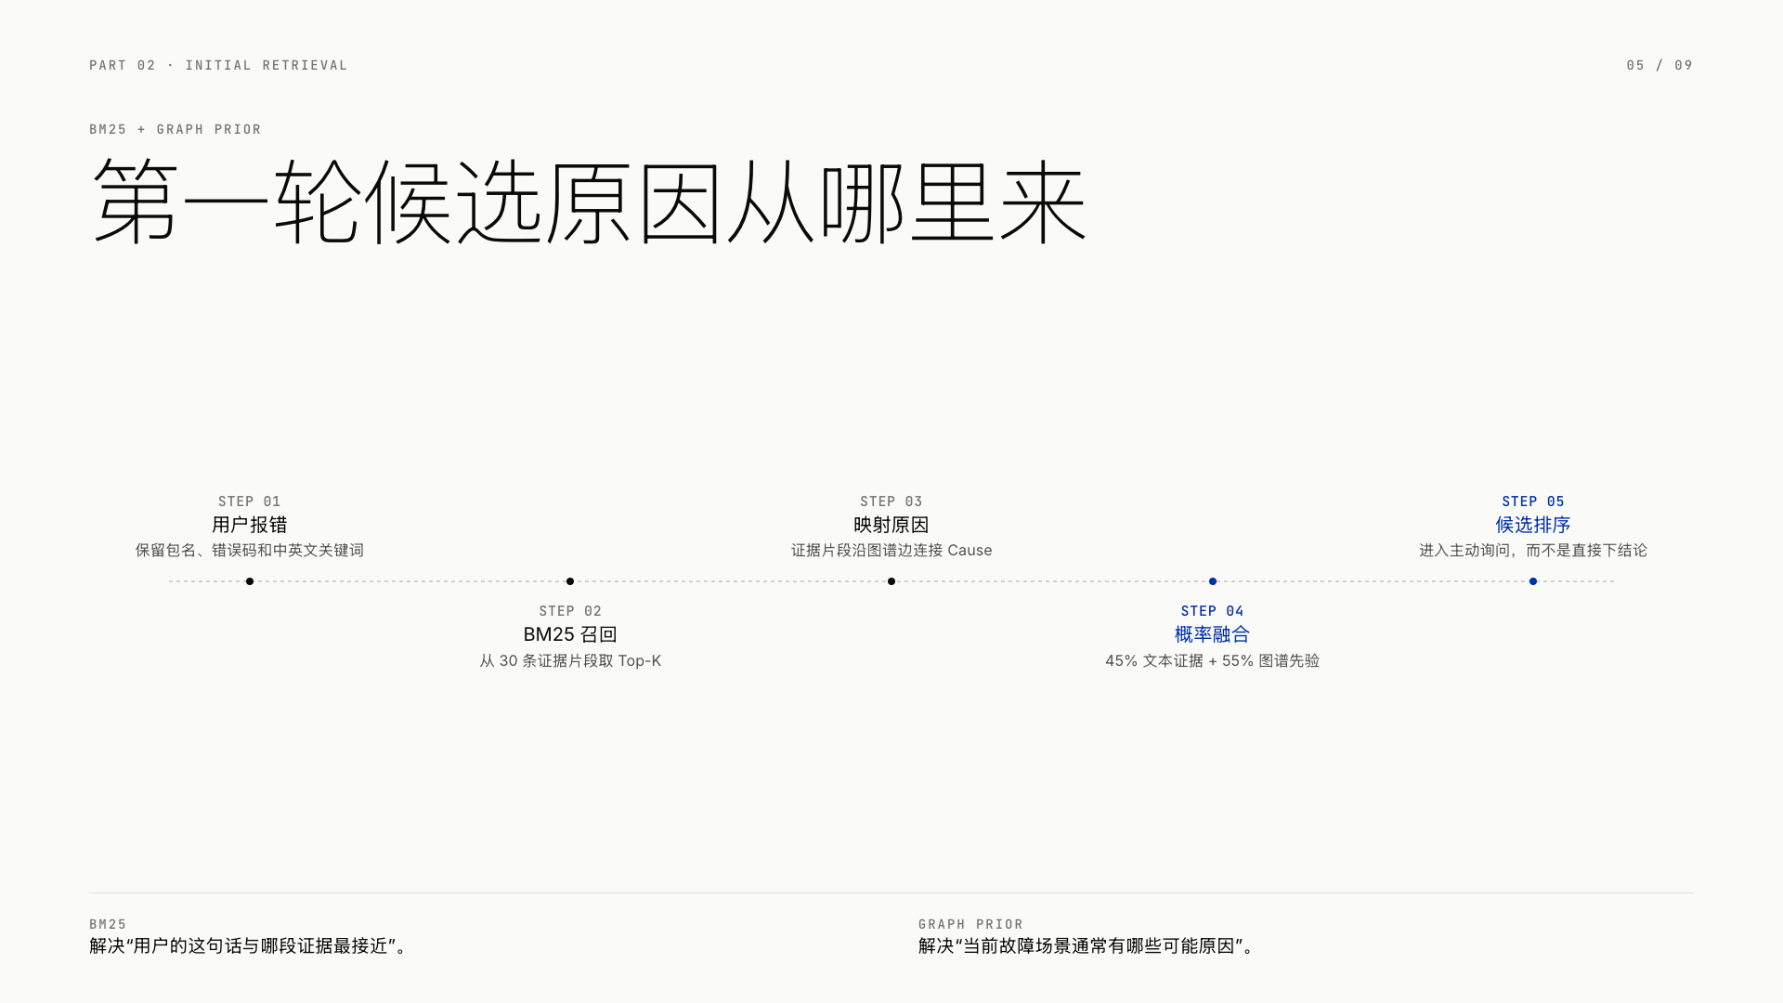
Notes:
本页目的：说明第一轮候选原因的检索过程
讲述要点：
• BM25对报错文本与EvidenceChunk执行中英文关键词匹配
• 召回片段沿CHUNK_SUPPORTS_CAUSE关系映射到候选原因
• 系统按45%文本证据和55%图谱先验形成初始概率
• 这一步只生成候选排序，不直接宣称已经确定根因
转场：初始候选仍可能有歧义，因此进入主动询问算法

Slide 6
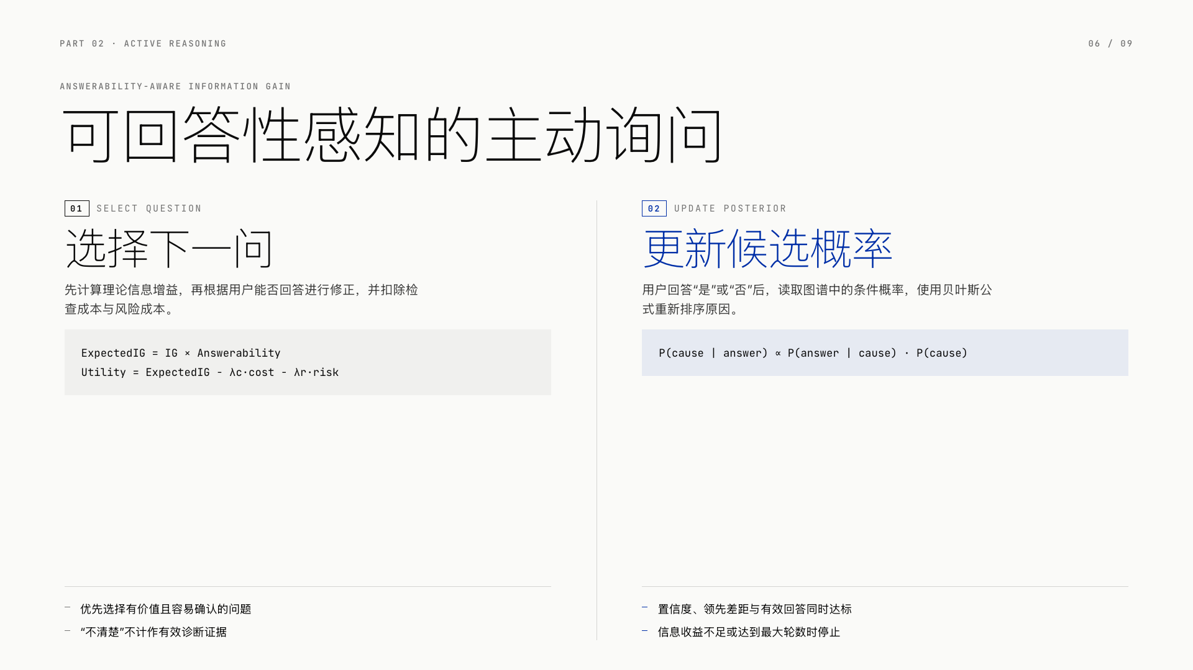
Notes:
本页目的：解释项目的核心检索算法
讲述要点：
• 系统先计算每个问题回答前后的期望熵下降
• 再用预计可回答率修正信息增益，并扣除检查成本和风险成本
• 因此理论信息量很大但普通用户难以确认的问题会降低优先级
• 用户回答后，根据图谱保存的条件概率执行贝叶斯更新；不清楚不计入有效证据
• 停止时同时检查置信度、首位领先差距和有效回答数
转场：原因收敛后，还需要控制这些知识怎样进入最终答案

Slide 7
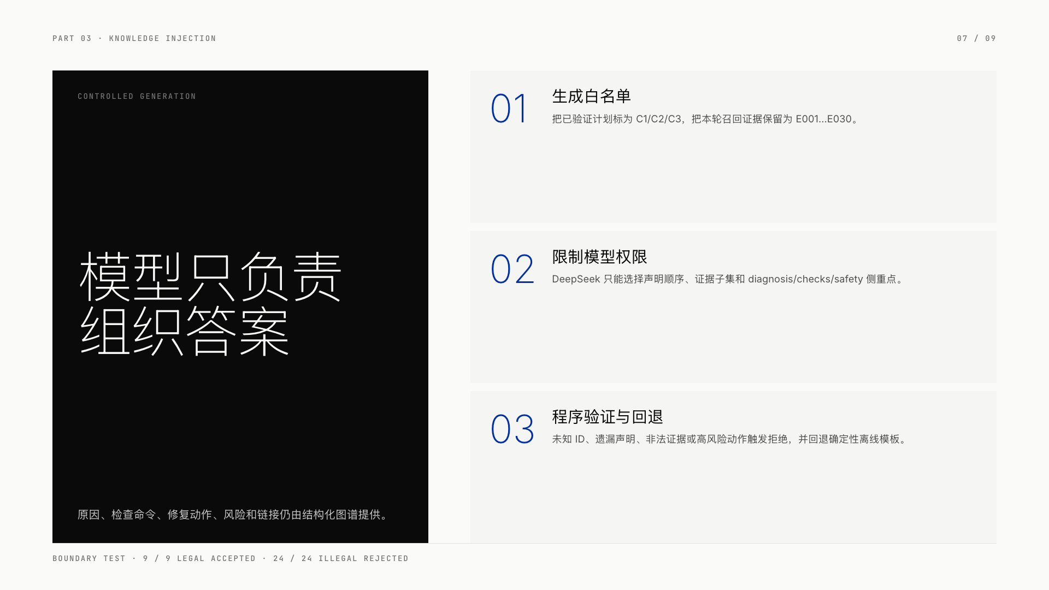
Notes:
本页目的：说明检索知识如何安全进入最终答案
讲述要点：
• 程序先把验证通过的诊断项转换为C1、C2、C3声明白名单
• 本轮召回证据保留E编号，模型只能选择已存在的证据
• DeepSeek只调整展示顺序与侧重点，不能编造原因、命令、修复或链接
• 程序拒绝未知ID、遗漏声明、重复证据和非法侧重点
• 任何非法结构都回退到确定性离线模板
转场：三个部分讲完后，切换到网页完成一次实际诊断演示
现场提示：此处切换到Streamlit网页，展示输入、追问、概率与子图同步变化

Slide 8
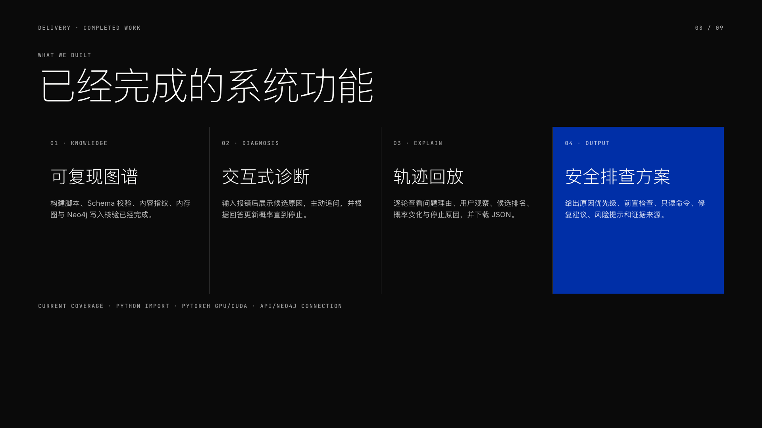
Notes:
本页目的：明确团队实际完成的工程工作和用户可见功能
讲述要点：
• 图谱可由固定输入重复构建，并可写入Neo4j核验
• 网页支持输入报错、查看候选概率、回答问题并继续诊断
• 诊断轨迹可回看每轮问题、概率变化和停止原因，也可下载JSON
• 最终方案包含前置检查、检查命令、修复动作、风险提示和证据来源
• 当前覆盖Python导入、PyTorch GPU/CUDA以及API和Neo4j连接三类故障
转场：最后说明当前完成度和后续需要补强的部分

Slide 9
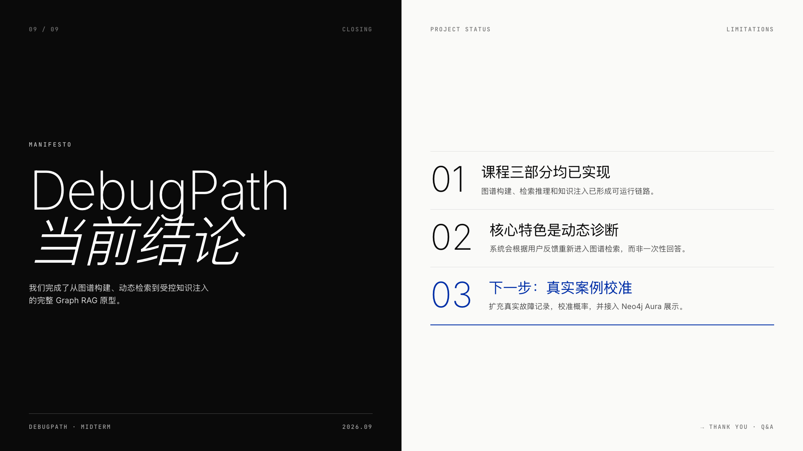
Notes:
本页目的：总结课程要求完成情况、核心特色和项目边界
讲述要点：
• 课程要求的图谱构建、检索推理和知识注入均已形成可运行链路
• 项目的主要特色是用户反馈会触发新的图谱检索与概率更新
• 当前概率来自原型参数和合成路径，后续需要用独立真实案例校准
• Neo4j Aura主要用于持久化和展示，核心算法保持离线可运行
转场：结束汇报，进入提问

